Slide 1
要信誉良好
提多书
Rick Griffith 博士 • Crossroads International Church Singapore
BibleStudyDownloads.org

Slide 2
贾里德·威尔逊牧师（Pastor Jarrid Wilson） 丰收基督教团契，位于加利福尼亚州河滨

Slide 3
另一位牧师……
Notes:
To add to the many US pastors who have already taken their own lives in recent years, megachurch pastor and mental health advocate Jarrid Wilson died by suicide on Monday (9 Sep 2019). He served at Harvest Christian Fellowship in California with Greg Laurie, a popular evangelical leader.
为了补充近年来已经自杀的众多美国牧师的案例，大型教会牧师和心理健康倡导者贾里德·威尔逊于2019年9月9日（星期一）自杀。他在加利福尼亚州的丰收基督教团契服事，与著名的福音派领袖格雷格·劳里一起工作。

Slide 4
挣扎是真实的
有句话说，四位牧师中就有一位在与抑郁症斗争。Lifeway Research 的数据显示，确诊为临床抑郁症的牧师数量是全国平均水平的两倍。四分之一的牧师寻求了家庭医生关于压力和焦虑问题的建议。几乎四分之一的牧师（23%）承认曾“亲自与心理疾病作斗争”，而且其中一半的牧师表示他们的病情已被诊断出来。
—（Charisma News） 2018年8月29日—
Notes:
YEAR IN REVIEW: Wife of Beloved Pastor Who Committed Suicide Speaks Out
1:00PM EDT 8/29/2018 Jessilyn Lancaster
https://www.charismanews.com/us/72893-wife-of-beloved-pastor-who-committed-suicide-speaks-out

Slide 5
基督徒的处境是否更好？
Notes:
It makes one wonder if Christianity really works, doesn’t it? Of course, we know Jesus truly changes lives, but it makes me sad to see so many who don’t see that reality in their lives. So what the problem, then? Pastor Wilson got caught up in false teaching—the lie that he and his family would be better off if he was dead instead of alive.
人们不禁会想，基督教真的有效吗？当然，我们知道耶稣确实能改变生命，但看到那么多人在自己的生活中看不到这个现实，我感到很难过。那么问题出在哪里呢？威尔逊牧师陷入了错误的教义——一种谎言，认为如果他死了而不是活着，他和他的家人会过得更好。

Slide 6
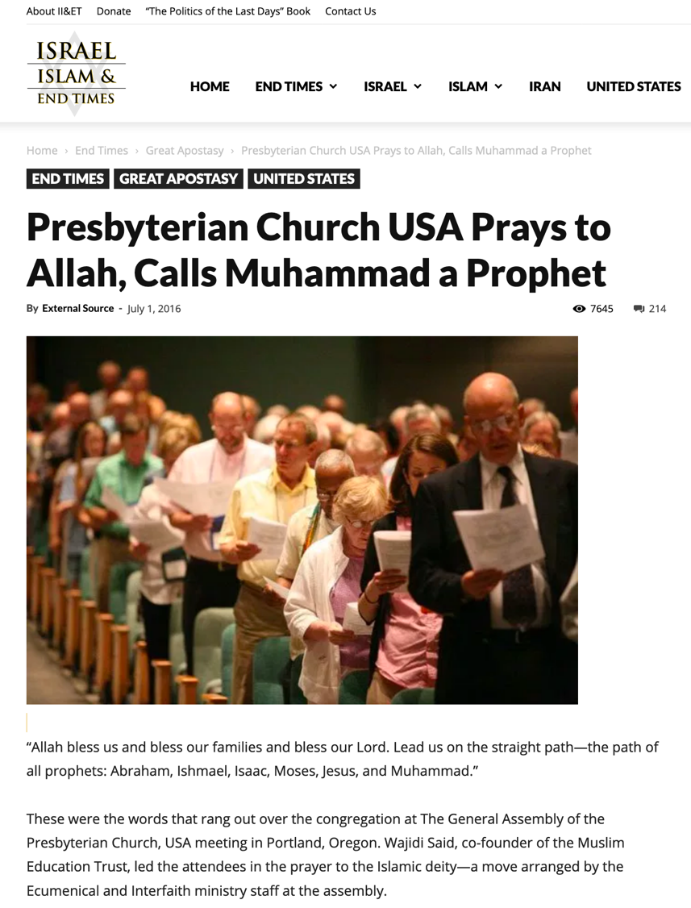
错误的 教义
国长老会教堂向安拉祈祷，称穆罕默德为先知
“安拉赐福我们，赐福我们的家人，赞美我们的主。引领我们走在正路上——所有先知的道路：亚伯拉罕、以实马利、以撒、摩西、耶稣和穆罕默德。”
这些话语回荡在俄勒冈州波特兰的美国长老会教堂会众中。Wajidi Sadiq，伊斯兰教育信托的工作人员，带领与会者做了向伊斯兰神祈祷的祷告。
“安拉赐福我们，赐福我们的家人，赐福我们的主。引领我们走在正路上——所有先知的道路：亚伯拉罕、以实马利、以撒、摩西、耶稣和穆罕默德。”
这些话语回荡在美国长老会教堂在俄勒冈州波特兰举行的大会上。Wajidi Said，穆斯林教育信托的共同创始人，带领与会者进行向伊斯兰神祈祷的祷告。
Notes:
One key problem is the false teaching all around us. In 2016, the Presbyterian Church USA even prayed to Allah…
—————————
https://israelislamandendtimes.com/presbyterian-church-usa-prays-to-allah-calls-muhammad-a-prophet/?utm_campaign=shareaholic&utm_medium=facebook&utm_source=socialnetwork&fbclid=IwAR2mraG6FYMzzkflfKLhp5eHjvzjgyYMNRTYjuSwVgOV6CD9xLqtETAsXao
Accessed 14 July 2019

Slide 7
现代假福音
若是有真信心，上帝就会医治?
世上财宝是我们神圣的权柄?
主的圣餐能治百病?
提多书

Slide 8
关键字
241
行事为人
提多书

Slide 9
主题
23
以纯正的言行举止对付敌人
提多书

Slide 10
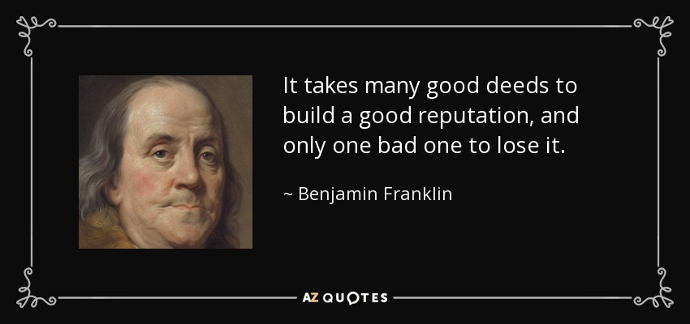
要声誉良好
“建立良好的声誉需要许多好事，而失去它只需做一件坏事。”
—Benjamin Franklin
Notes:
In short, as my message title indicates, “Be Reputable.” Ben Franklin noted aptly…
简而言之，正如我的信息标题所示，“要声誉良好。”本杰明·富兰克林恰如其分地指出……

Slide 11
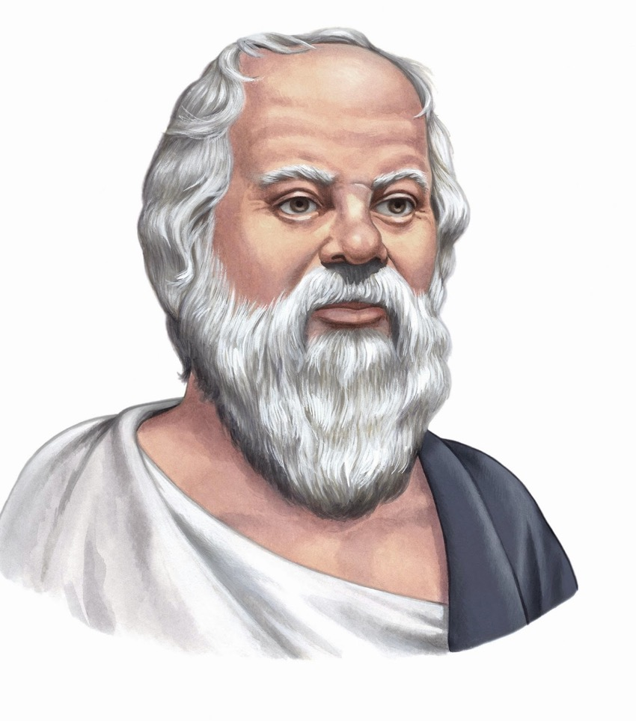
信誉
这世上获得荣誉的最佳方式是我们将伪装成的样子。
— 苏格拉底
写给提多的书信

Slide 12
有良好行为的结果
“免得 神的道理被毁谤。” (提多书 2:5)
“叫那反对的人，既无处可说我们的不是，便自觉羞愧。” (提多书 2:8)
“以致凡事尊荣我们救主－ 神的道” (提多书 2:10)
Notes:
In Paul’s letter to Titus, we see many results of reputable conduct…
在保罗写给提多的信中，我们看到了许多良好行为的结果……

Slide 13
提多
241
鑰字
行為
Key Word / Verse
鑰詞
“這話是可信的，我也願你把這些事切切實實的講明，使那些已信神的人，留心作正經事業。這都是美事，並且與人有益。(提多書3:8)

Slide 14
品格是你真实的样子， 声誉是别人认为你的样子。
你的声誉如何？你是否被不信的人认作是耶稣的追随者？
你希望教会中每个人都有与你相同的声誉吗？
你的声誉在多大程度上展现了主耶稣的爱？
Notes:
So how are you doing at this?
那么你做得怎么样？

Slide 15
我们怎么能在诸多假教导中保持 信誉良好?
提多书的三个方法
Notes:
How can we stand true to the Lord with so many heresies plaguing the church?
在教会充斥着如此多的异端时，我们如何才能坚守主的真道？

Slide 16
38 124 39-41
新约综览(保罗书信＋关键字)
“直到地极” (徒 1:8)
徒9 13 14 15 16 18 21 27 28
五月57- 八月59
大 马 色 安 提 阿
四月 48- 九月 49
1 加 拉 太
四月 50- 九月 52
2 爱琴海
春季 53- 五月 57
3 亚洲
五月 57- 八月 59
试验
二月 60- 三月 62
1 罗马
春季 62- 秋季 67
4 西班牙
秋季 67- 春季 68
2 罗马
秋季 49
理事会
春季68
教会扩长
35 48 49 50 52 53 57 60 62 67 68 95
天国
主权1
主权2
门徒
相 信
以弗所
合一
提 前
秩序
提后
加拉太
帖 前
歌前
教 义
因信称义
被提
成圣
大患难
帖后
使 徒
歌罗西
神性
提 多
歌后
行事为人
称义
腓利门
罗马
饶恕
福音书以及使徒行传
腓立比
态度
保罗书信
1234
旅程
罗马
收监
保罗书信 +关键节

Slide 17
教牧书信
提摩太前书
提多书
提摩太后书
• 提摩太前书 = 个人的、紧急的、教义的强调
• 提多书 = 较不紧急的、实用的强调
• 提摩太后书 = 个人的、紧急的、专注于圣道
Notes:
These last three letters of Paul are called the Pastoral Epistles.
They show the most advanced theology of local church life and shepherding the flock—but this makes sense since Paul and the church had learned much in the previous 30 years since the church had begun.
Sadly, most NT scholars today do not believe that Paul wrote these letters and many date them in the second century. I guess they think that Paul was a slow learner!
保罗的这三封信被称为教牧书信。
它们展示了关于地方教会生活和牧养羊群的最深奥的神学——这也很有道理，因为自教会建立以来，保罗和教会在过去的30年里学到了很多。
遗憾的是，今天大多数新约学者不认为保罗写了这些信，许多人将其定为二世纪的作品。我猜他们认为保罗是个学习很慢的人！

Slide 18
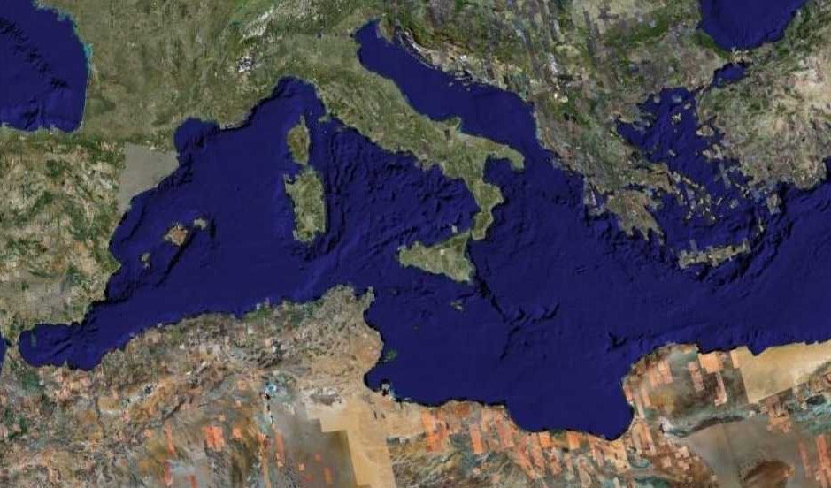
第四次宣教旅行
《提摩太前后书》和《提多书》在《使徒行传》之后
公元62年春 – 公元67年秋
Notes:
Paul had finished reaching the Eastern Roman Empire by the time he wrote Titus—and even had just returned from Spain.
—————
Freedom from Imprisonment Spring 62–Fall 67
Paul in Ephesus and Colosse (Timothy left at Ephesus) Spring–Summer 62
Peter travels to Rome 62
Paul in Macedonia late summer 62-winter 62/63
1 Timothy written from Macedonia to Timothy in Ephesus Fall 62
Paul in Asia Minor Spring 63-Spring 64
Paul in Spain (anticipated in Rom. 15:24) Spring 64-Spring 66
Christians persecuted by Nero; Peter martyred Summer 64
Paul in Crete (Titus left there; Tit 1:5) early Summer 66
Paul in Asia Minor Summer- Fall 66
Titus written from Asia Minor to Titus in Crete Summer 66
Paul in Nicopolis (Tit 3:12) Winter 66/67
Paul in Troas (2 Tim 4:13), Macedonia and Greece Spring– Fall 67
Second Roman Imprisonment Fall 67–Spring 68
Paul arrested and brought to Rome Fall 67
2 Timothy written from Rome to Timothy in Ephesus Fall 67
Paul beheaded Spring 68
保罗写《提多书》时，已经完成了对东罗马帝国的宣教，并且刚从西班牙归来。
—————
摆脱囚禁
公元62年春–公元67年秋
保罗在以弗所和歌罗西（提摩太留在以弗所）
公元62年春–夏
彼得前往罗马
公元62年
保罗在马其顿
公元62年夏末–62/63年冬
《提摩太前书》从马其顿写给在以弗所的提摩太
公元62年秋
保罗在小亚细亚
公元63年春–64年春
保罗在西班牙（在罗马书15:24中预期）
公元64年春–66年春
基督徒受到尼禄迫害；彼得殉道
公元64年夏
保罗在克里特岛（提多留在那里；提多书1:5）
公元66年初夏
保罗在小亚细亚
公元66年夏–秋
《提多书》从小亚细亚写给在克里特岛的提多
公元66年夏
保罗在尼科波利斯（提多书3:12）
公元66/67年冬
保罗在特罗亚（提摩太后书4:13），马其顿和希腊
公元67年春–秋
第二次罗马囚禁
公元67年秋–68年春
保罗被捕并带到罗马
公元67年秋
《提摩太后书》从罗马写给在以弗所的提摩太
公元67年秋
保罗被斩首
公元68年春

Slide 19
恩惠
保罗的使徒行传后的旅行
以弗所
健全的教义 –––––– 健康的教导
"我从前留你在克里特岛，是要你办好没有办完的事，并且照我所吩咐的，在各城设立长老。"
(提多1:5 CNV).
写给提多的信
False Teacher
克里特岛

Slide 20
克里特岛很美，但声誉不佳。
Notes:
So how could the believers there live out the Christian life in such a pagan place?
那么，信徒们如何能在这样一个异教的地方活出基督徒的生命呢？

Slide 21
我们怎么能在诸多假教导中保持 信誉良好?
提多书的三个方法
Notes:
How can we stand true to the Lord with so many heresies plaguing the church?
在教会充斥着如此多的异端时，我们如何才能坚定地站立在主的真道上？

Slide 22
提多书
241
Sound Conduct Against Opposition
好的行为
Summary Chart
Appoint Elders
委派长老
Set Things in Order
安排事情的秩序
Prevent False Doctrine
防止假教义
Practice True Doctrine
实际行出真的教义
Elders vs. False Teachers
长老对抗假教师
Conduct
for Various Groups
教会各群体的行为
Grace
Leads to Godliness
恩典带来敬虔
Chapter 1
1
2:1-10
2:1-10
2:11—3:15
2:11—3:15
Organize
处理
Teach
教导
Grace
恩典
Truth leads to godliness
1:1-4
2:4-5
老年女人
1:1-4
真理带来敬虔
1:5-16
长老
Elders
1:5-16
2:1-2
老年男人
Older Men
2:1-2
Older Women
2:4-5
Younger Women
2:4-5
2:4-5
年青女人
Younger
Men
2:6-8
2:6-8
年青男人
Slaves
2:9-10
2:9-10
奴隶
Educates
2:11-15
2:11-15
教育
Empowers
3:1-2
3:1-2
授权
Motivates
3:3-8
3:3-8
推动
Protects
3:9-11
3:9-11
保罗
Concl.
3:12-15
3:12-15
结论
Asia Minor to Crete
小亚细亚到克罗尼
Summer AD 66
西元66年暑

Slide 23
I. 有虔诚的 长老 教导真理。
提多书第一章
Notes:
Sound doctrine silences error.
健全的教义使谬误沉默。

Slide 24
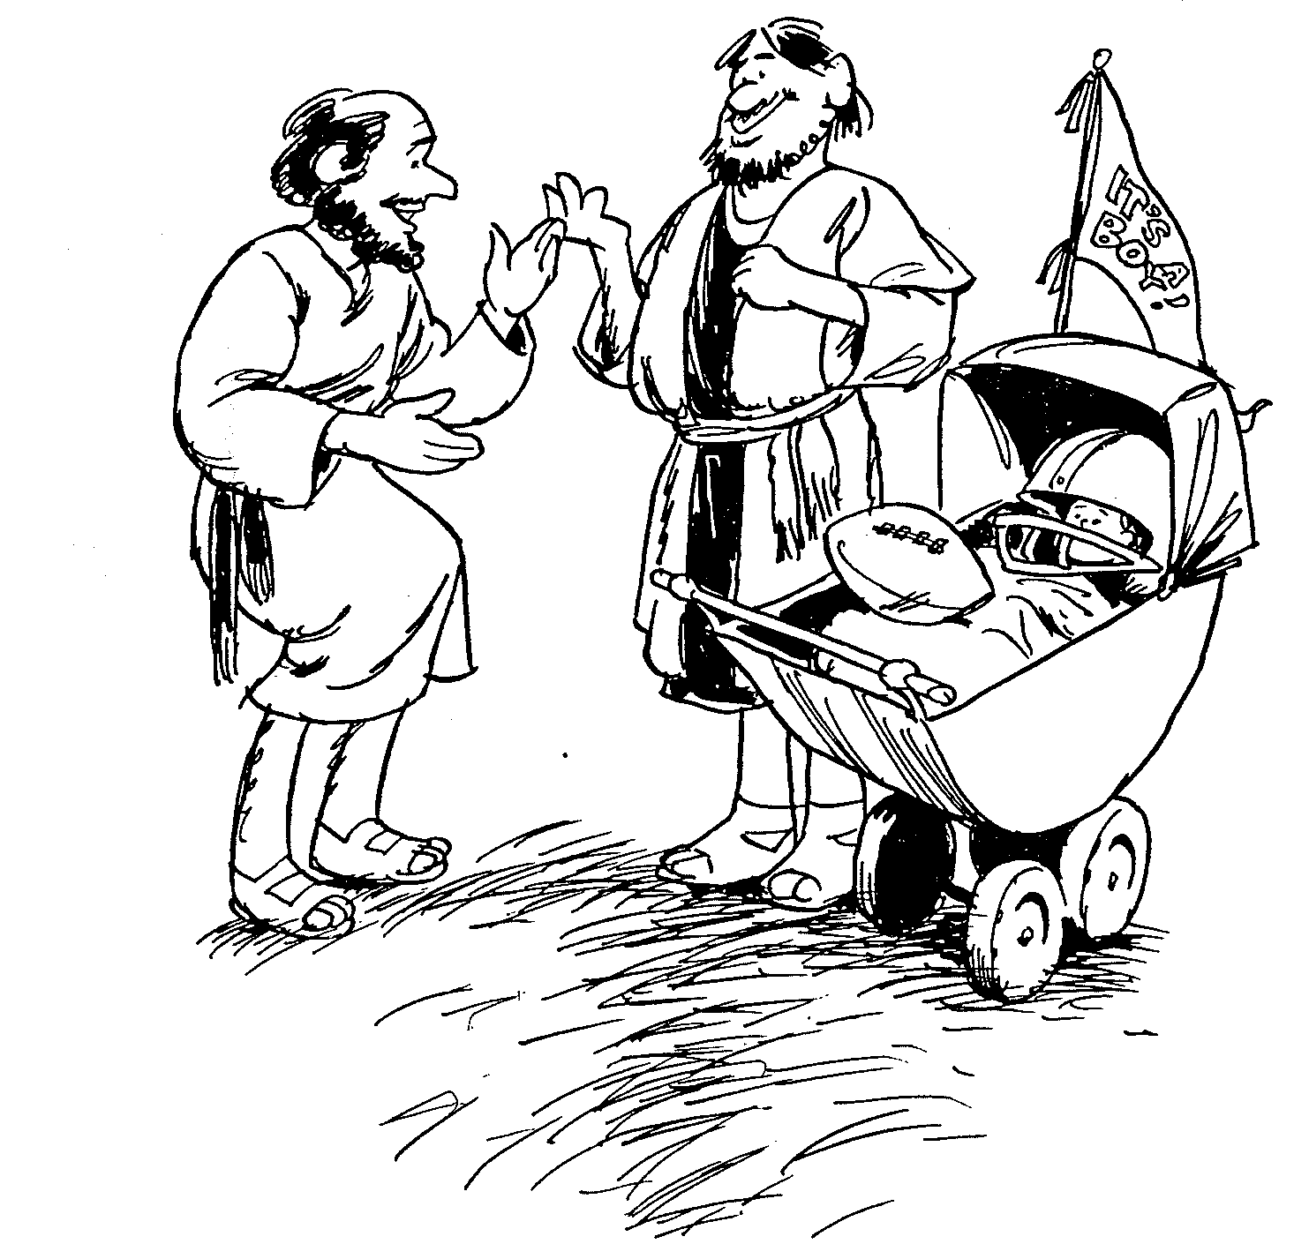
提多书
1
2
3
正确的教义压制错误
有条理的生命带来教义
永不避开好的行为
巴里 赫德尔斯顿 《藏头诗圣经》

Slide 25
Slides on 提多 1

Slide 26
1 神的仆人，耶稣基督的使徒保罗，凭着 神选民的信心与敬虔真理的知识，
提多书 1:1 (和合本)
Notes:
Paul greets Titus that truth leads to godliness amidst pagans (1:1-4).
保罗向提多问候，真理引导我们在异教徒中活出敬虔（1:1-4）。

Slide 27
5我从前留你在克里特岛，是要你办好没有办完的事，并且照我所吩咐的，在各城设立长老。
6如果有人无可指摘，只作一个妻子的丈夫，儿女都信主，也没有人控告他们放荡或不受约束，才可以作长老。
提多书 1:5-6 (新译本)

Slide 28
7因为监督是 神的管家，所以必须无可指摘、不任性、不随便动怒、不好酒、不打人、不贪不义之财；
提多书 1:7 (新译本)

Slide 29
^{8却要接待客旅、喜爱良善、自律、公正、圣洁、自制，}
提多书 1:8 (新译本)

Slide 30
9坚守那合乎教义、可靠的真道，好使他能够用纯正的道理劝勉人，并且能够折服反对的人。
提多书 1:9 (新译本)

Slide 31
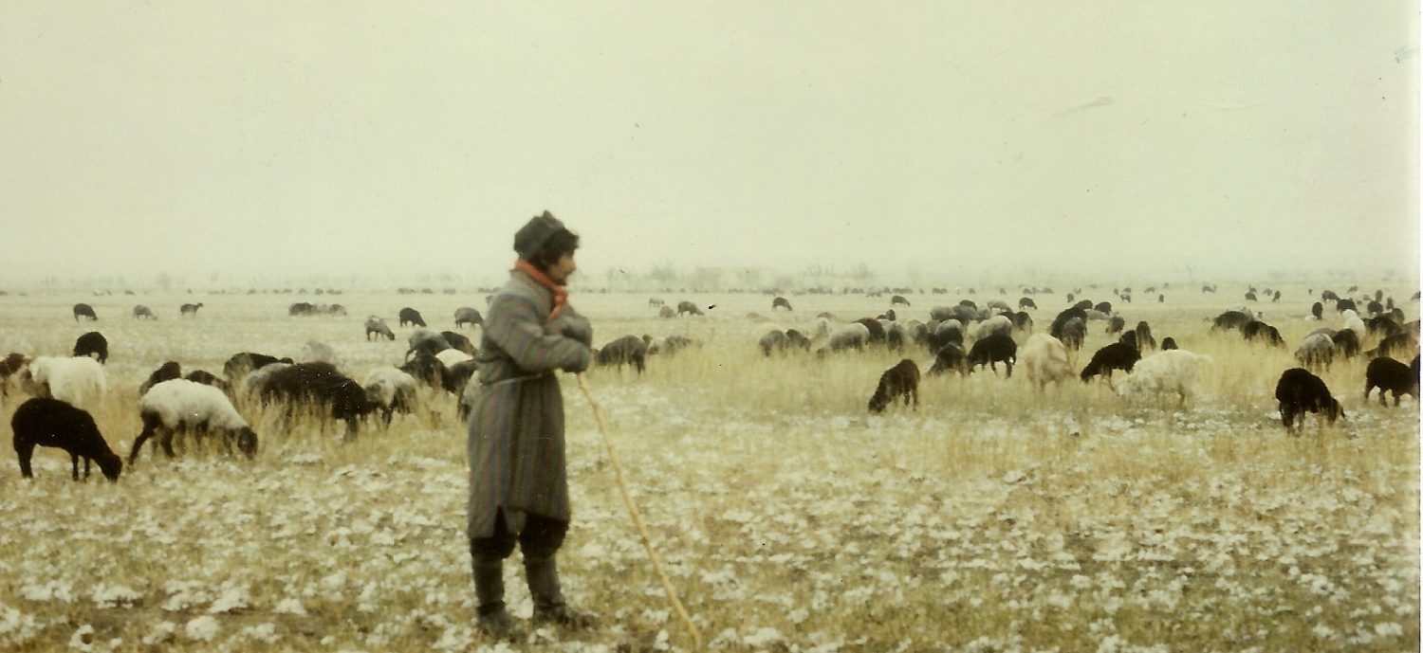
教会领袖
Presbuteros = 长者；更有智慧的人
Episkopos = 监督；管理者；指导者
Notes:
Two key concepts come together in two terms for church leaders. They are called presbuteros or elders because they are typically among the oldest and most mature members. They are also deemed episkopos or overseers as they manage or direct the affairs of the church.
教会领袖的两个关键概念通过两个术语结合在一起。因为他们通常是教会中年龄最大、最成熟的成员，所以被称为presbuteros（长者）。同时，他们也被称为episkopos（监督），因为他们负责管理或指导教会的事务。

Slide 32
不是这样
傲慢
性急
酗酒
暴力
贪图利益
而是这样
好客
爱善
自制
正直
圣洁
有纪律

Slide 33
10因为有许多不受约束、好讲空话和欺骗人的，尤其是那些守割礼的人，11他们为了可耻的利益，教训一些不应该教导的事，败坏人的全家，你务要堵住他们的嘴。
提多书 1:10-11 (新译本)

Slide 34
12有一个克里特本地的先知说过：“克里特人是常常说谎的，是恶兽，好吃懒作。”13这见证是真的。为了这缘故，你要严厉地责备他们，好使他们在信仰上健全，
提多书 1:12-13 (新译本)

Slide 35
14不再理会犹太人的无稽之谈和偏离正道的人的规条。15在清洁的人，一切都是清洁的；但在污秽和不信的人，没有一样是清洁的，连他们的意念和良心都污秽了。
提多书 1:14-15 (新译本)

Slide 36
16他们声称认识 神，却在行为上否认他。他们是可憎的、悖逆的，在各样的善事上，是毫无用处的。
提多书 1:16 (新译本)

Slide 37
长老－会众动力
INTRODUCTION
长老
看自己如同仆人
爱
BODY
看他们如同领袖
会众
37

Slide 38
I. 有虔诚的 长老 教导真理。
提多书第一章
Notes:
Sound doctrine silences error.
健全的教义能使谬误沉默。

Slide 39
我们怎么能在诸多假教导中保持 信誉良好?
提多书的三个方法
Notes:
How can we stand true to the Lord with so many heresies plaguing the church?
在教会充斥着如此多的异端时，我们如何才能坚定地站立在主的真道上？

Slide 40
Slides on 提多 2

Slide 41
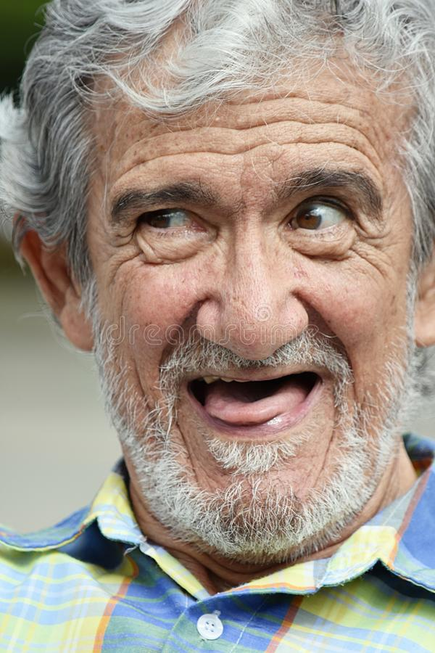
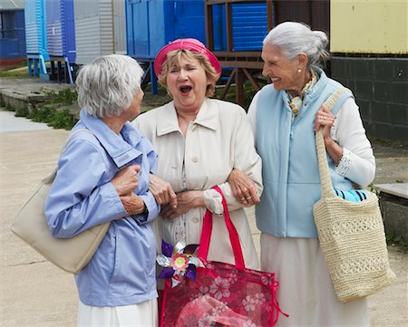
II. 按着你的岁数行事为人。
提多书 2:1-10
Notes:
Order life to doctrine.
按照教义来规范生活。

Slide 42
提多书
1
2
3
正确的教义压制错误
有条理的生命带来教义
永不避开好的行为
巴里 赫德尔斯顿 《藏头诗圣经》

Slide 43
年长的男子
思维清醒
庄重
自制
在信仰、爱心、坚忍上是健全的

Slide 44
^{1至于你，你应当讲合乎纯正的道理。}
2劝年老的男人要有节制、庄重、自律，在信心、爱心、忍耐上都要健全。
提多书 2:1-2 (新译本)

Slide 45
年长的男子
思维清醒
庄重
自制
在信仰、爱心、坚忍上是健全的
年长的妇女
恭敬
不说谎
不嗜酒
教导年轻妇女

Slide 46
3照样，劝年老的妇女行为要敬虔，不说谗言，不被酒奴役，用善道教导人，
提多书 2:3 (新译本)

Slide 47
年长的男子
思维清醒
庄重
自制
在信仰、爱心、坚忍上是健全的
年长的妇女
恭敬
不说谎
不嗜酒
教导年轻妇女
年轻的妇女
爱丈夫和孩子
自制
纯洁
在家工作
顺服丈夫

Slide 48
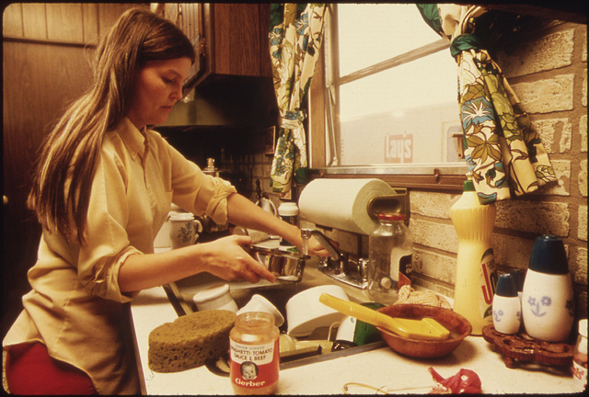
“理家” (提多 2:4-5 CNVS)
"好提醒年轻的妇女爱丈夫爱儿女， 并且自律、贞洁、理家、善良、顺从自己的丈夫，免得 神的道受毁
谤。"

Slide 49
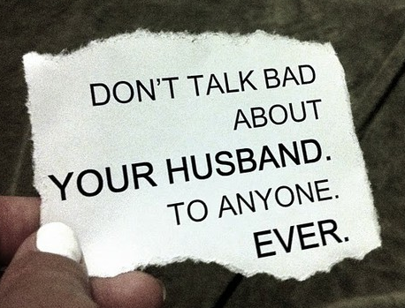
“顺从丈夫” (提多 2:4-5 CNV)
好提醒年轻的妇女爱丈夫爱儿女， ⁵ 并且自律、贞洁、
理家、善良、顺从自己的丈夫，免得 神的道受毁谤。
从来别跟任何人
说你丈夫
的坏话
丈夫也不该
说妻子的坏话!
从来
Notes:
Translators use the text boxes and then drag them over.

Slide 50
年长的男子
思维清醒
庄重
自制
在信仰、爱心、坚忍上是健全的
年长的妇女
恭敬
不说谎
不嗜酒
教导年轻妇女
年轻的男子
自制
善行
正直
庄重
健全的言语
年轻的妇女
爱丈夫和孩子
自制
纯洁
在家工作
顺服丈夫

Slide 51
6照样，劝年轻的男子要自律。7无论在甚么事上你都要显出好行为的榜样，在教导上要纯全，要庄重，8言词要纯正，无可指摘，使反对的人因为无从毁谤，就自觉惭愧。
提多书 2:6-8 (新译本)

Slide 52
9作奴仆的，要凡事顺服自己的主人，讨他欢喜，不要顶嘴。10不要私取财物，却要显示绝对的诚实，好使我们救主 神的道理，在凡事上都得着尊荣。
提多书 2:9-10 (新译本)

Slide 53
我们怎么能在诸多假教导中保持 信誉良好?
提多书的三个方法
Notes:
How can we stand true to the Lord with so many heresies plaguing the church?
在教会充斥着如此多的异端时，我们如何才能坚定地站立在主的真道上？

Slide 54
I. 有虔诚的 长老 教导真理。
提多书第一章
Notes:
Sound doctrine silences error.
健全的教义能使谬误沉默。

Slide 55
II. 按着你的岁数行事为人。
提多书 2:1-10
Notes:
Order life to doctrine.
按教义规范生命。

Slide 56
III. 让恩典带来 虔诚的心。
提多书 2:11–3:15
Notes:
Never shun good deeds
永远不要拒绝做好事

Slide 57
提多书
1
2
3
正确的教义压制错误
有条理的生命带来教义
永不避开好的行为
巴里 赫德尔斯顿 《藏头诗圣经》

Slide 58
III. 让恩典带来 虔诚的心。
神的恩典教导信徒如何选择敬虔而非不敬虔（2:11-15）
提多书 2:11–3:15
Notes:
Never shun good deeds
永远不要拒绝做好事

Slide 59
11神拯救万人的恩典已经显明出来了。12这恩典训练我们除去不敬虔的心，和属世的私欲，在今生过着自律、公正、敬虔的生活，
提多书 2:11-12 (新译本)

Slide 60
13等候那有福的盼望，就是我们伟大的 神，救主耶稣基督荣耀的显现。
提多书 2:13 (新译本)

Slide 61
14他为我们舍己，为的是要救赎我们脱离一切不法的事，并且洁净我们作他自己的子民，热心善工
提多书 2:14 (新译本)

Slide 62
15你要传讲这些事，运用各样的权柄去劝戒人，责备人；不要让人轻看你。
提多书 2:15 (新译本)

Slide 63
磨炼前
磨练后

Slide 64
健康的教会专注于基督，
作为他们转变的源泉
(提多书 2:11-15)
信主前
信主后
欺诈
贪爱享乐
敬虔
自制/节制
纯洁

Slide 65
Slides on 提多 3

Slide 66
III. 让恩典带来 虔诚的心。
神的恩典教导信徒如何选择敬虔而非不敬虔（2:11-15）
神的恩典 赋予能力 使人在众人面前活出恩慈的行为（3:1-2）。
提多书 2:11–3:15
Notes:
Never shun good deeds

Slide 67
1你要提醒他们服从执政的和掌权的，听从他们，随时准备作各种善工。2不可毁谤人，要与人无争，谦恭有礼，向众人表现充分温柔的心。
提多书 3:1-2 (新译本)

Slide 68
III. 让恩典带来 虔诚的心。
神的恩典教导信徒如何选择敬虔而非不敬虔（2:11-15）
神的恩典 赋予能力 使人在众人面前活出恩慈的行为（3:1-2）。
神的恩典 激励 我们行善，以回应神的怜悯（3:3-8）。
提多书 2:11–3:15
Notes:
Never shun good deeds

Slide 69
3我们从前也是无知、不顺服、受了迷惑、被各种私欲和逸乐所奴役，生活在恶毒和嫉妒之中，是可憎可恶的，并且互相仇视。4然而，到了 神我们的救主显明他的恩慈和怜爱的时候，
提多书 3:-3-4 (新译本)

Slide 70
5他就救了我们，并不是由于我们所行的义，而是照着他的怜悯，借着重生的洗和圣灵的更新。6圣灵就是 神借着我们的救主耶稣基督丰丰富富浇灌在我们身上的，7使我们既然因着他的恩典得称为义，就可以凭着永生的盼望成为后嗣。
提多书 3:5-7 (新译本)

Slide 71
8这话是可信的，我愿你确实地强调这些事，使信 神的人常常留心作善工；这些都是美事，并且是对人有益的。
提多书 3:8 (新译本)

Slide 72
III. 让恩典带来 虔诚的心。
神的恩典教导信徒如何选择敬虔而非不敬虔（2:11-15）
神的恩典 赋予能力 使人在众人面前活出恩慈的行为（3:1-2）。
神的恩典 激励 我们行善，以回应神的怜悯（3:3-8）。
神的恩典 保护 我们免于分裂，使好辩的圣徒受到管教（3:9-11）。
提多书 2:11–3:15
Notes:
Never shun good deeds

Slide 73
9你要远避愚昧的辩论、家谱、纷争和律法上的争执，因为这都是虚妄无益的。
提多书 3:9 (新译本)

Slide 74
10分门结党的人，警戒一两次之后，就要和他绝交。11你知道这种人已经背道，常常犯罪，定了自己的罪。
提多书 3:10-11 (新译本)

Slide 75
III. 让恩典带来 虔诚的心。
神的恩典教导信徒如何选择敬虔而非不敬虔（2:11-15）
神的恩典 赋予能力 使人在众人面前活出恩慈的行为（3:1-2）。
神的恩典 激励 我们行善，以回应神的怜悯（3:3-8）。
神的恩典 保护 我们免于分裂，使好辩的圣徒受到管教（3:9-11）。
神的恩典 联系 人与人之间，以温暖和殷勤相待（3:12-15）。
提多书 2:11–3:15
Notes:
Never shun good deeds

Slide 76
12我派亚提马或推基古到你那里去的时候，你要赶快到尼哥波立来见我，因为我已决定在那里过冬。13你要尽力资助西纳律师和亚波罗的旅程，使他们不致缺乏。
提多书 3:12-13 (新译本)

Slide 77
14我们自己的人也应当学习作善工，供应日常的需要，免得不结果子。
15同我在一起的人都向你问安。请你问候那些因信而爱我们的人。愿恩惠与你们众人同在。
提多书 3:14-15 (新译本)

Slide 78
我们怎么能在诸多假教导中保持 信誉良好?
提多书的三个方法
Notes:
How can we stand true to the Lord with so many heresies plaguing the church?
我们如何在众多异端侵扰教会的情况下忠于主？

Slide 79
I. 有虔诚的 长老 教导真理。
提多书第一章
Notes:
Sound doctrine silences error.
健全的教义使谬误沉默。

Slide 80
II. 按着你的岁数行事为人。
提多书 2:1-10
Notes:
Order life to doctrine.
按教义规范生活。

Slide 81
III. 让恩典带来 虔诚的心。
提多书 2:11–3:15
Notes:
Never shun good deeds
永远不要逃避善行。

Slide 82
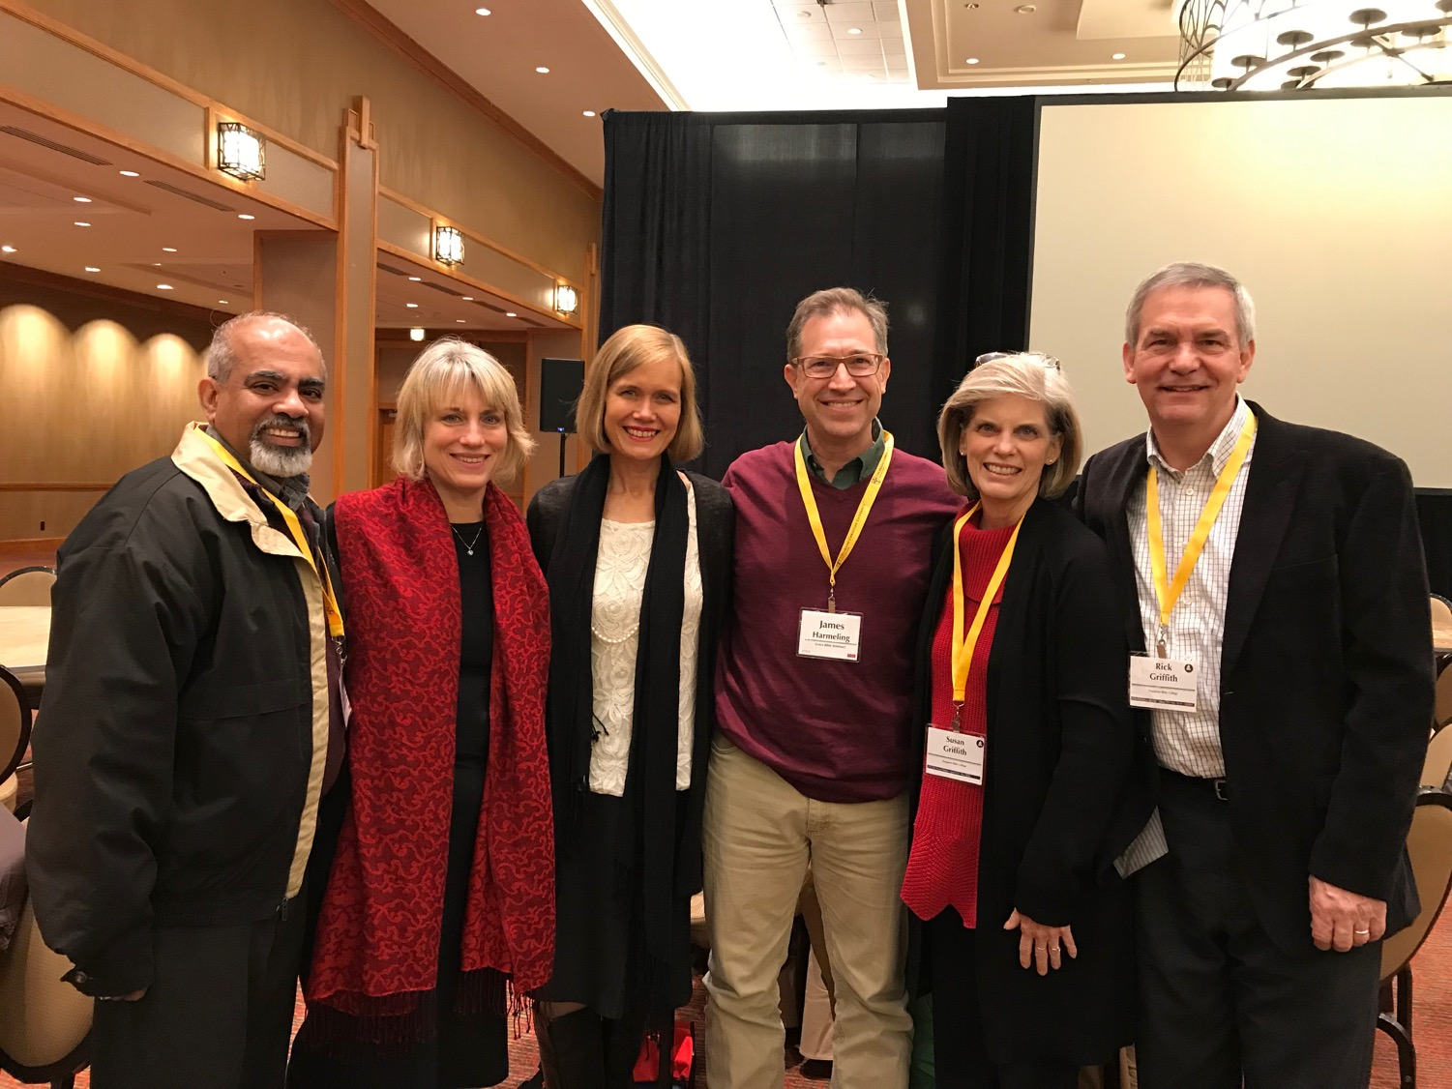
主要是想
提多书
我们的长老要教导
借着神的恩典所得来的
可尊敬的言行举止。

Slide 83
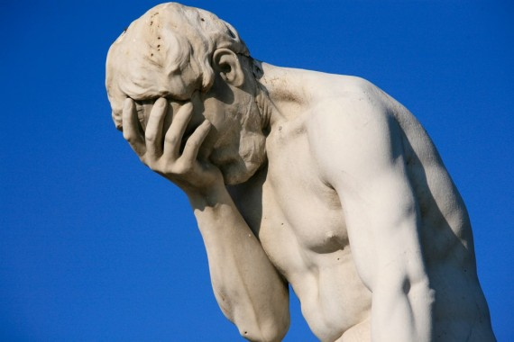
提多书中的核心问题： 你的生活是否看起来比非基督徒的生活更好？
提多
241

Slide 84
如何生活?
查尔斯·R·斯文多尔（Charles R. Swindoll），
《具感染力的基督信仰》（Contagious Christianity），第47页
Notes:
What difference should this make in our lives?
这对我们的生活应该带来怎样的不同？

Slide 85
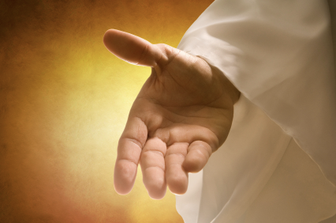
确保你已经接受了神白白赐予你的救恩 (提多书 2:11).
"神拯救万人的恩典已经显明出来了"
查尔斯·R·斯文多尔（Charles R. Swindoll），
《具感染力的基督信仰》（Contagious Christianity），第47页

Slide 86
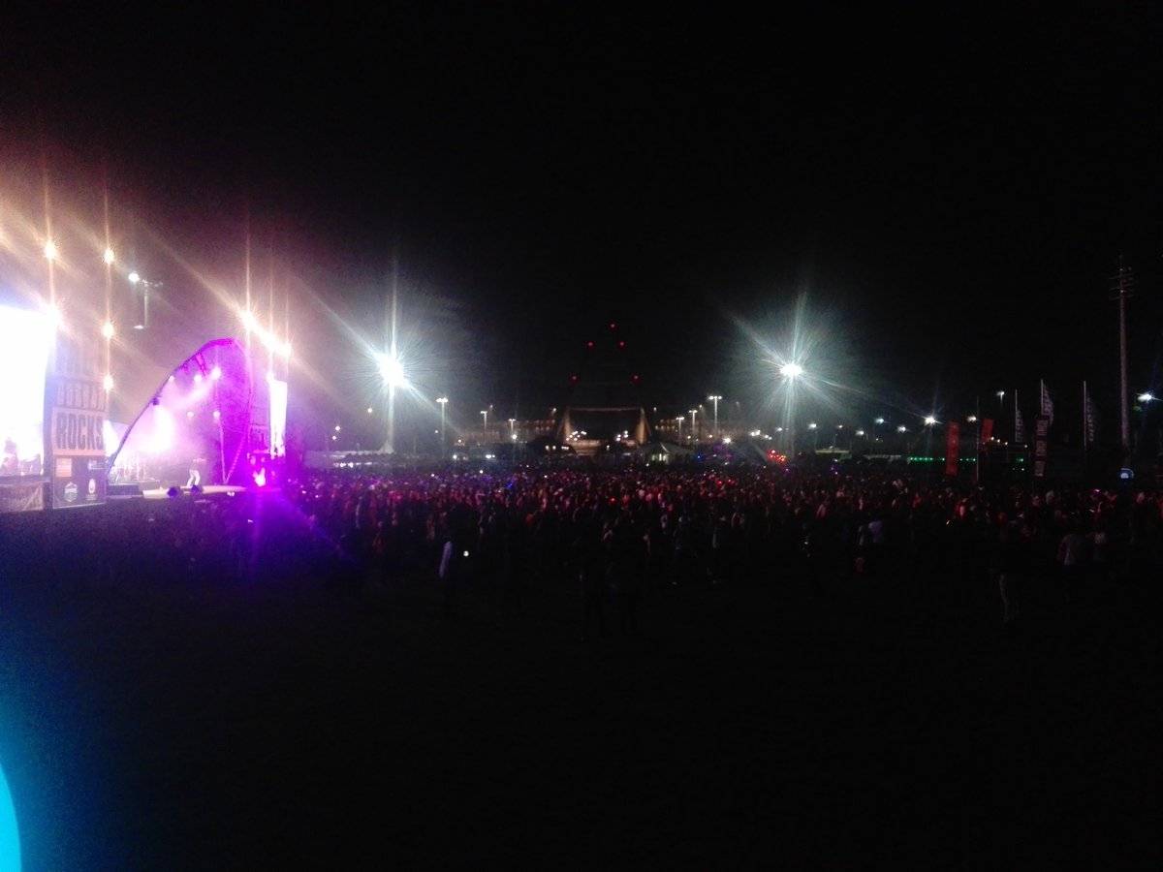
继续抵挡腐败的生活方式。 (提多书 2:12a ).
"这恩典训练我们除去不敬虔的心，和属世的私欲"
查尔斯·R·斯文多尔（Charles R. Swindoll），
《具感染力的基督信仰》（Contagious Christianity），第47页

Slide 87
年长的男子
思维清醒
庄重
自制
在信仰、爱心、坚忍上是健全的
年长的妇女
恭敬
不说谎
不嗜酒
教导年轻妇女
年轻的男子
自制
善行
正直
庄重
健全的言语
年轻的妇女
爱丈夫和孩子
自制
纯洁
在家工作
顺服丈夫

Slide 88
以明智、敬虔的方式生活 (提多书 2:12b-13).
"在今生过着自律、公正、敬虔的生活，13等候那有福的盼望，就是我们伟大的 神，救主耶稣基督荣耀的显现。 "
查尔斯·R·斯文多尔（Charles R. Swindoll），
《具感染力的基督信仰》（Contagious Christianity），第47页

Slide 89
你需要阅读一本关于恩典的好书吗？
241
恩典
恩典的觉醒
荣耀
的主题
相信恩典是一回事，活出恩典是另一回事。

Slide 90
Black

Slide 91
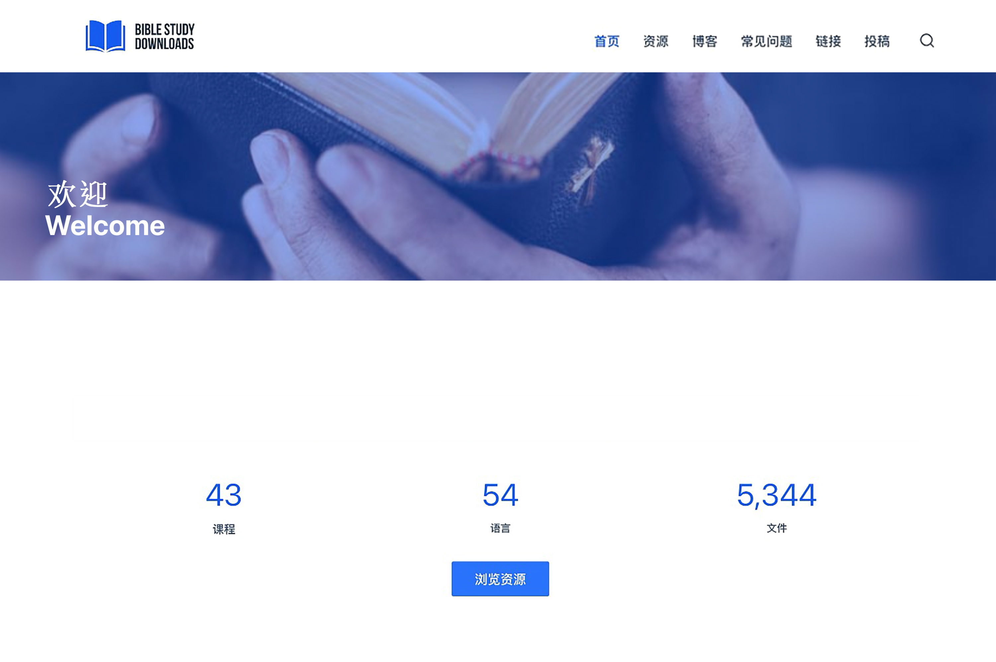
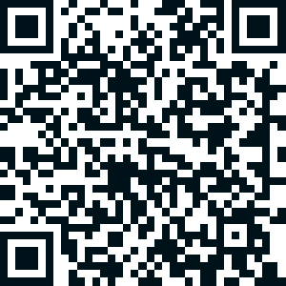
圣经阐释 • BibleStudyDownloads.org
免费获得该讲解!
圣经学习下载
你需要更好地了解圣经吗？谁不需要呢？BibleStudyDownloads （圣经学习下载）为神学生和教师们提供了从 创世纪 到 启示录的 30万份 可编辑的免费PowerPoint和Word文件。
本网站的大部分资料由Dr. Rick Griffith 博士设计，他从1991年到2021年在新加坡神学院教授圣经、神学和讲道学，现在是约旦福音神学院的圣经释经教授。
圣经学习下载
Notes:
BE Bible Exposition—Chinese

